Slide 1

Управление ходом выполнения программы.
Ветвления.
Основы Программирования на C#
Калмыков Александр Юрьевич
GitHub

Slide 2

План лекции
1. Алгоритмическая основа: Принятие решений
2. Базовый строительный блок: Оператор if
3. Расширяем выбор: Оператор if-else
4. Множественный выбор: Конструкция if-else if-else
5. Продвинутые условия: Составные логические выражения
6. Особенности синтаксиса: Фигурные скобки {}
7. Оператор выбора switch
8. Практикуемся: от простого к сложному
9. Итог и выводы
«Простота — великое достоинство, но требуется упорный труд для её достижения и
образование для её осознания. Увы, сложность продаётся лучше.» — Эдсгер Дейкстра.

Slide 3
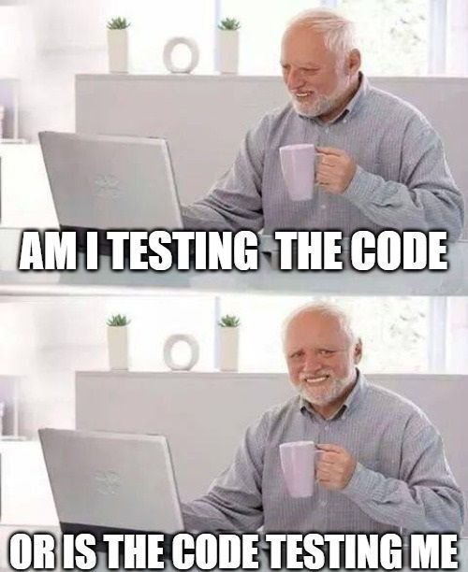
Алгоритмическая основа: Принятие решений
1. Проснуться.
2. Если на улице дождь, то взять зонт.
3. Иначе, если солнечно, надеть солнцезащитные очки.
4. Пойти в школу.
Ключевой момент здесь — проверка условия

Slide 4
Базовый строительный блок: Оператор if
Как это работает:
1. Программа доходит до ключевого слова if.
2. Вычисляется логическое выражение в круглых скобках. Оно должно возвращать true или false.
3. Если результат true, выполняется блок кода в фигурных скобках {}.
4. Если результат false, блок кода пропускается, и программа выполняется дальше.

Slide 5
Базовый строительный блок: Оператор if

Slide 6
Расширяем выбор: Оператор if-else

Slide 7
Расширяем выбор: Оператор if-else

Slide 8
Множественный выбор: Конструкция if - else if - else

Slide 9
Множественный выбор: Конструкция if - else if - else
«Сложность — враг исполнения.» — Тони Роббинс.

Slide 10
Продвинутые условия: Составные логические выражения

Slide 11
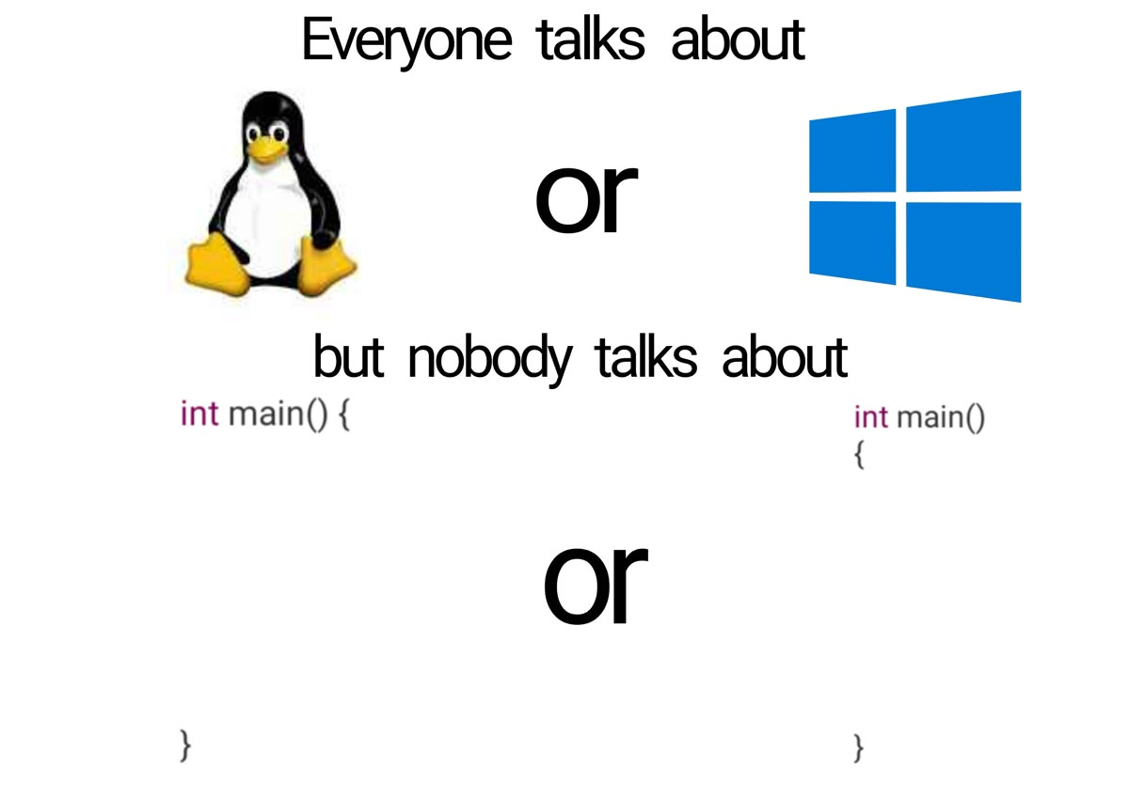
Особенности синтаксиса: Фигурные скобки {}

Slide 12
Оператор выбора switch

Slide 13
Оператор выбора switch

Slide 14

А так делать не надо
«Искусство программирования — это искусство организации сложности.» — Эдсгер Дейкстра.

Slide 15
Когда что используем?

Slide 16
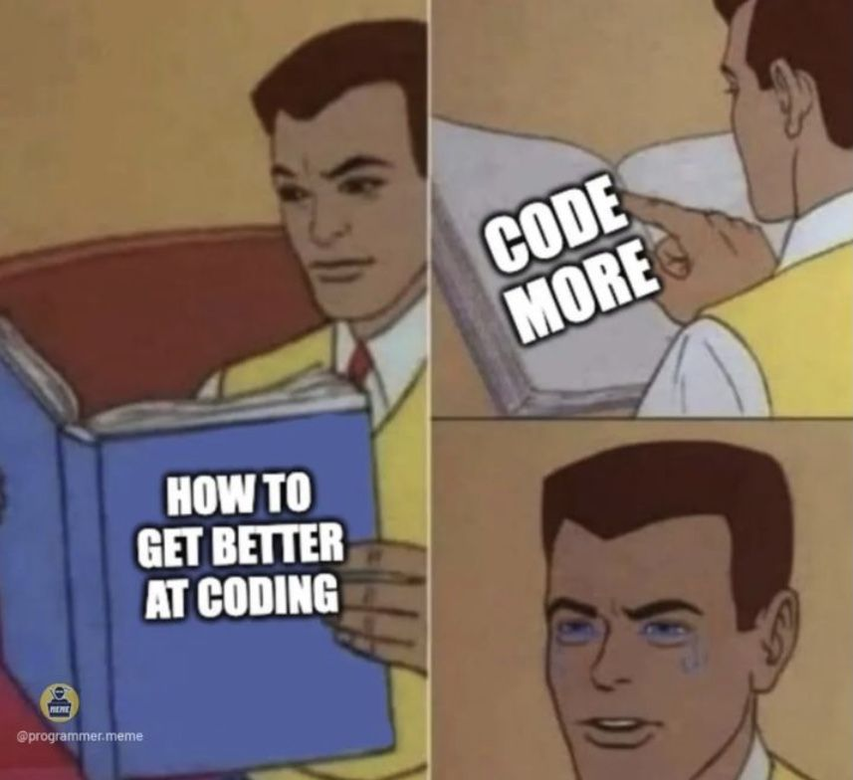
Главные принципы хорошего кода с ветвлениями:
• Читаемость: Делайте отступы для блоков кода внутри if/else.
• Простота (KISS): Не создавайте слишком сложных вложенных условий. Если условие стало громоздким, вынесите его в отдельную логическую переменную с понятным именем.
• Использование default в switch: Всегда предусматривайте ветку по умолчанию для обработки неожиданных значений.

Slide 17
А что теперь?
А теперь займемся кодом. Много кода. Снова.

